Slide 1
Trường Tiểu học Ngọc Lâm
KHOA HỌC
CƠ QUAN SINH SẢN
CỦA THỰC VẬT CÓ HOA
GV: Đỗ Thị Kiều Hoa

Slide 2
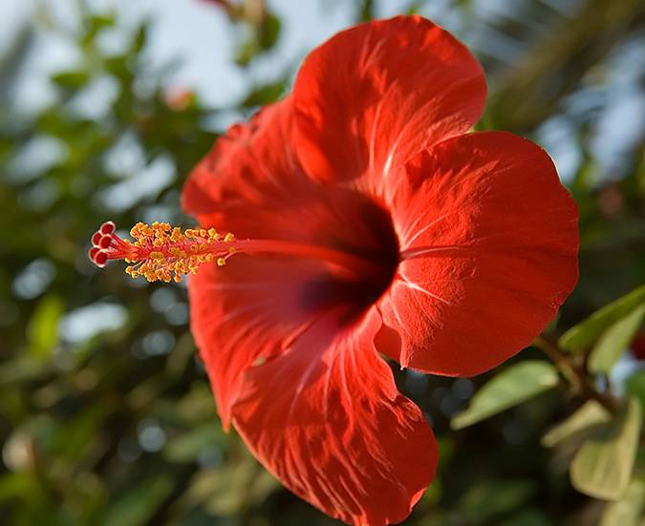
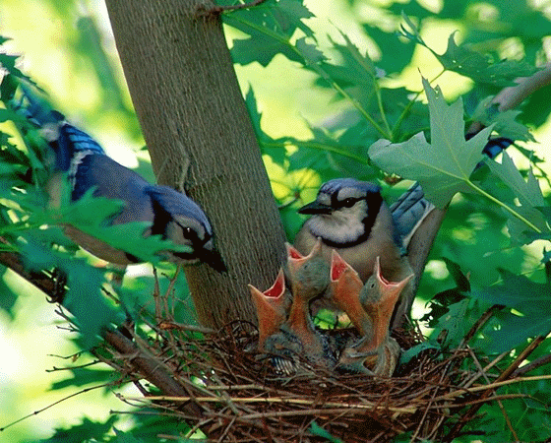
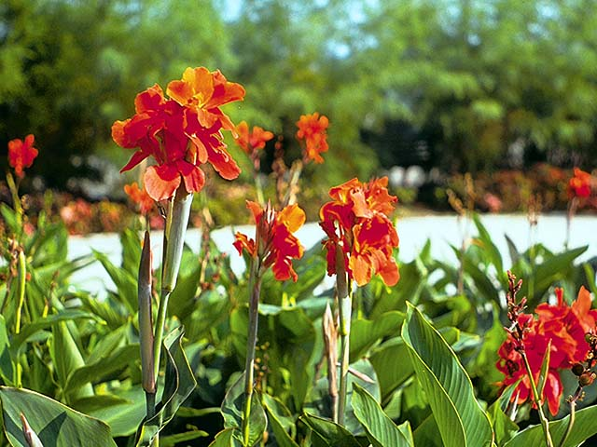
Khoa học
ĐỘNG VẬT
2
Thực vật và động vật

Slide 3
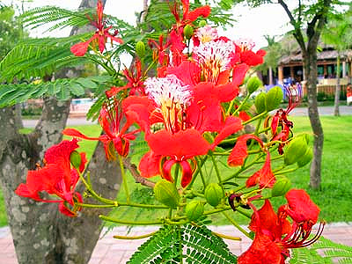
Khoa học
Cơ quan sinh sản
của thực vật có hoa
1
Cây hoa dong riềng
Cây hoa phượng
2
Hoa là cơ quan sinh sản của thực vật có hoa.
3

Slide 4
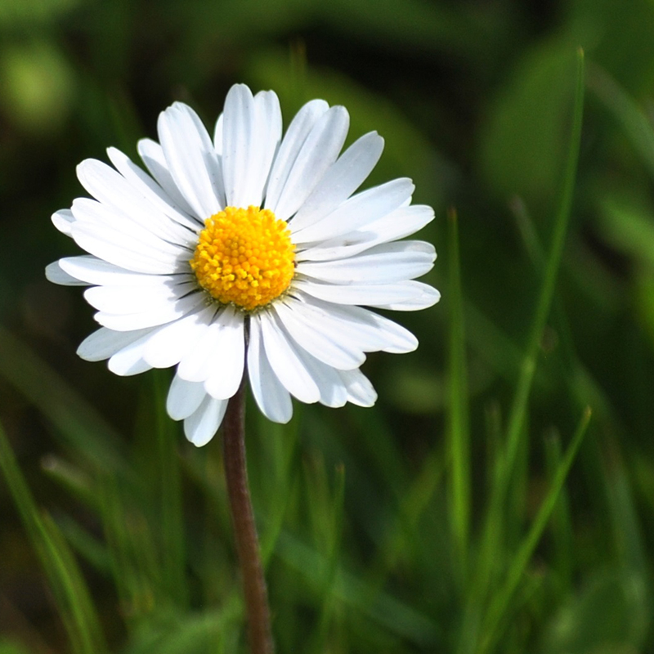
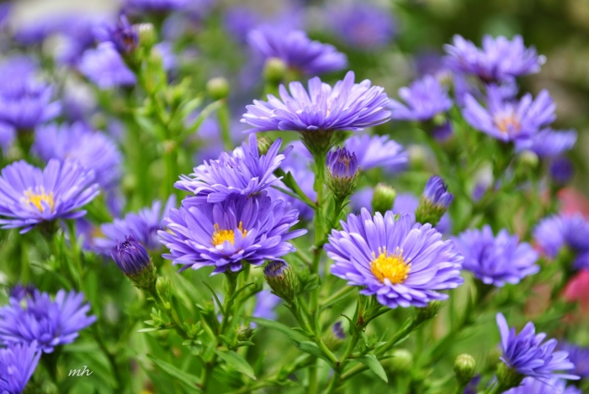
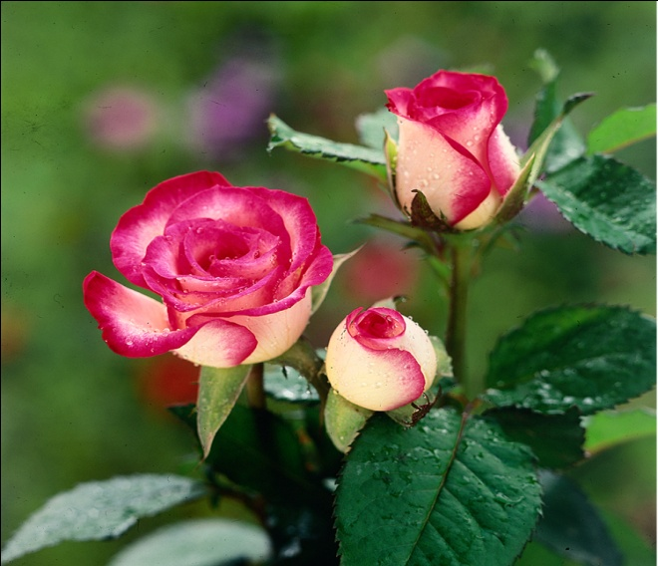
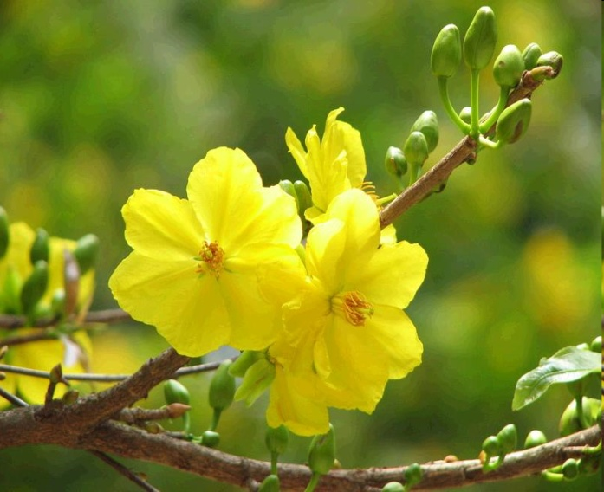
Khoa học
Cơ quan sinh sản của thực vật có hoa
Kể tên những loài hoa mà em biết?
Hoa cúc
Hoa thạch thảo
Hoa hồng
Hoa mai

Slide 5
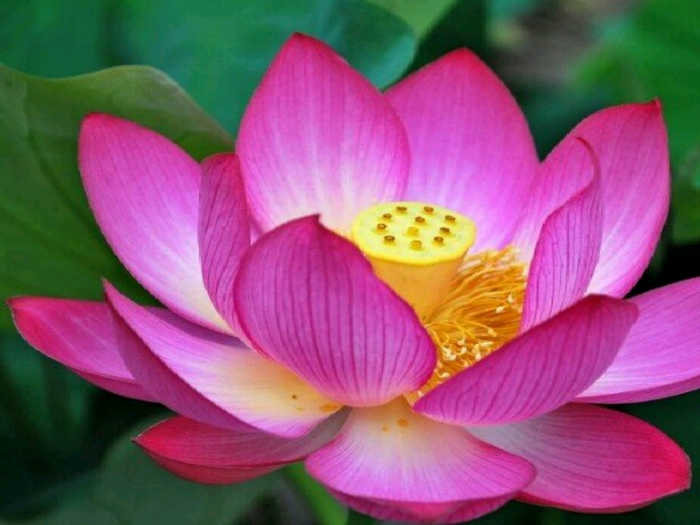
Khoa học
Cơ quan sinh sản của thực vật có hoa
3
Hoa râm bụt
Hoa sen
4
Hãy chỉ vào nhị (nhị đực) và nhuỵ (nhị cái) của hoa râm bụt và hoa sen.
5

Slide 6
Khoa học
Cơ quan sinh sản của thực vật có hoa
Nhị
3
Hoa râm bụt
Nhụy
Hoa sen
4
Trên cùng một hoa có cả nhị và nhuỵ
6

Slide 7
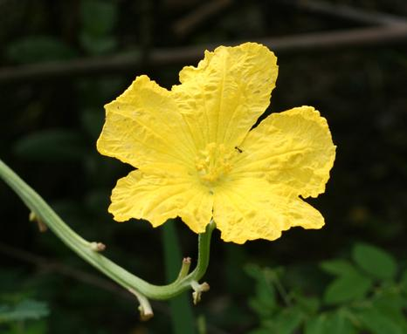
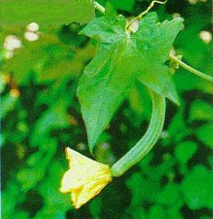
Khoa học
Cơ quan sinh sản của thực vật có hoa
5
a)
b)
- Trong hai hoa mướp trên, hoa nào là hoa đực, hoa nào là hoa cái ?
- Tại sao em có thể phân biệt được ?
7

Slide 8
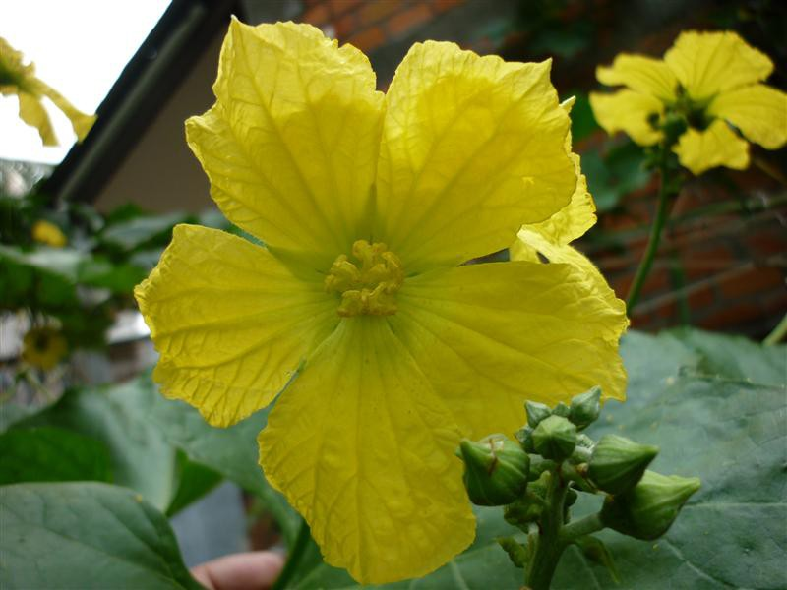
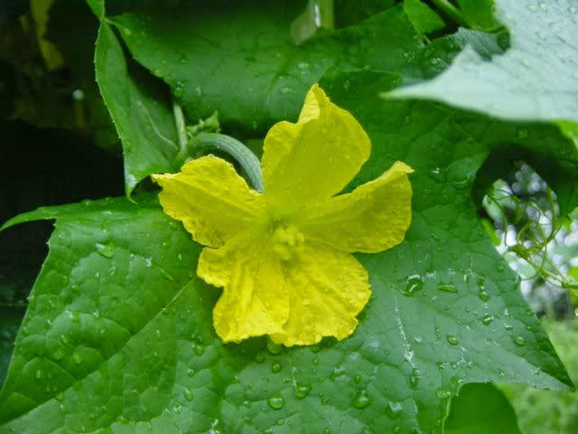
Khoa học
Cơ quan sinh sản của thực vật có hoa
Nhị
Nhụy
a) Hoa mướp đực
5
b) Hoa mướp cái
Hoa có nhị (hoa đực) riêng hoặc có nhuỵ (hoa cái) riêng
8

Slide 9
Khoa học
Cơ quan sinh sản của thực vật có hoa
Nhị
(Hoa đực)
Nhuỵ
(Hoa cái)
6
Hoa bí
Hoa có nhị (hoa đực) riêng hoặc có nhuỵ (hoa cái) riêng
9

Slide 10
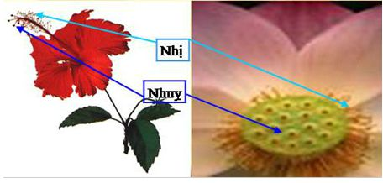
Khoa học
Cơ quan sinh sản của thực vật có hoa
Nhị
(Hoa đực)
Nhuỵ
(Hoa cái)
Cơ quan sinh sản của thực vật có hoa gồm những gì ?
10

Slide 11
Khoa học
Cơ quan sinh sản của thực vật có hoa
Nhị
(Hoa đực)
Nhuỵ
(Hoa cái)
Cơ quan sinh sản của thực vật có hoa gồm nhị và nhuỵ. Cơ quan sinh sản đực gọi là nhị, cơ quan sinh sản cái gọi là nhuỵ.
11

Slide 12
Khoa học
Cơ quan sinh sản của thực vật có hoa
Sưu tầm một số loại hoa hoặc liệt kê một số tên hoa để hoàn thành bảng sau:
Hoa có cả nhị và nhụy | Hoa chỉ có nhị (hoa đực) hoặc nhụy (hoa cái)
Hoa mai
Hoa đu đủ
Hoa hồng
Hoa bầu
Hoa vạn thọ
Hoa dưa chuột
Hoa ly
Hoa dưa lê
12

Slide 13
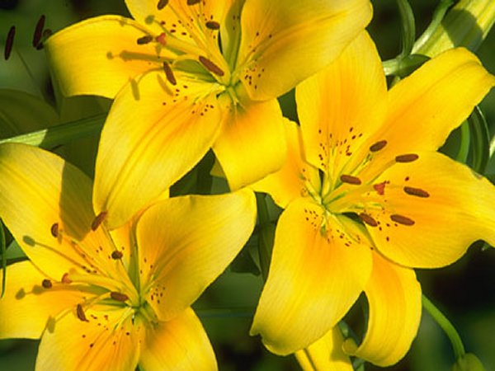
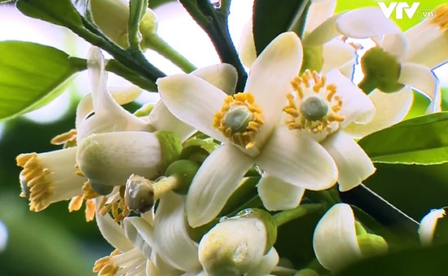
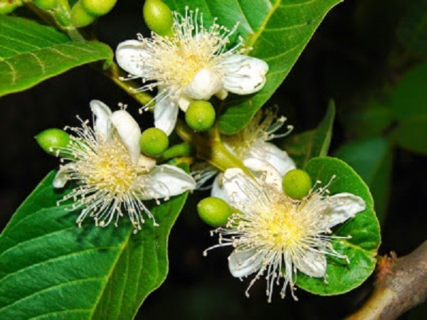
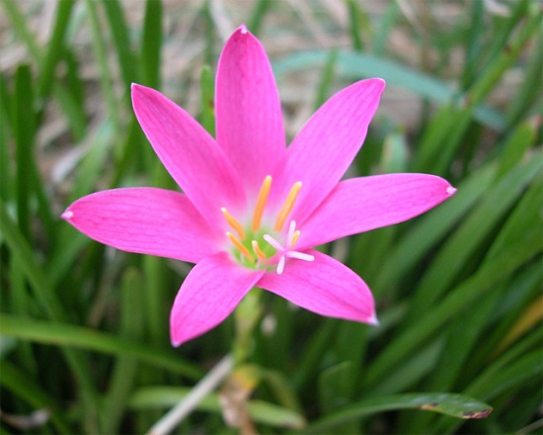
Hoa có cả nhị và nhụy
Hoa ly
Hoa bưởi
Hoa ổi
Hoa tóc tiên
13

Slide 14
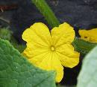
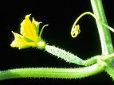
Hoa chỉ có nhị (hoa đực) hoặc nhụy (hoa cái)
Hoa bí
Hoa dưa chuột
14

Slide 15
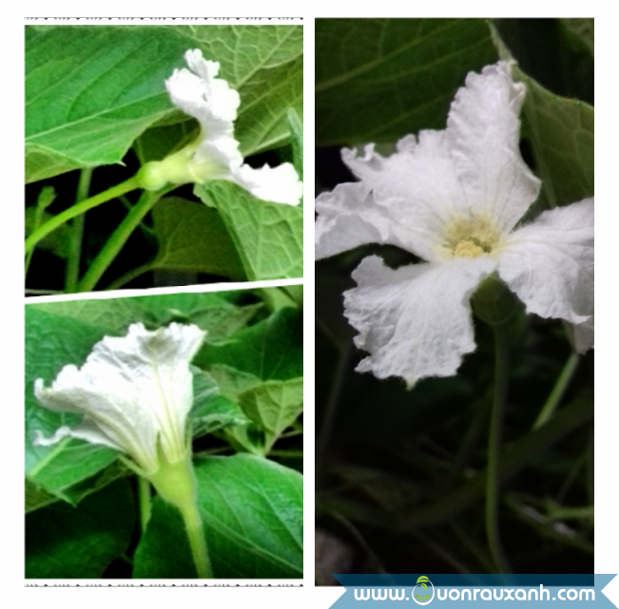
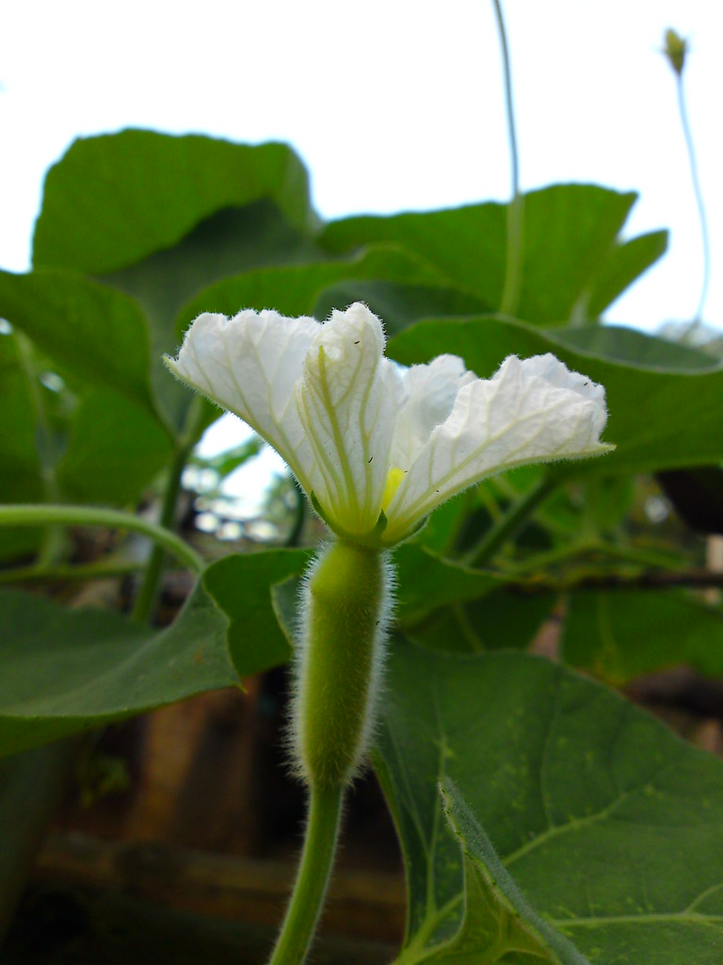
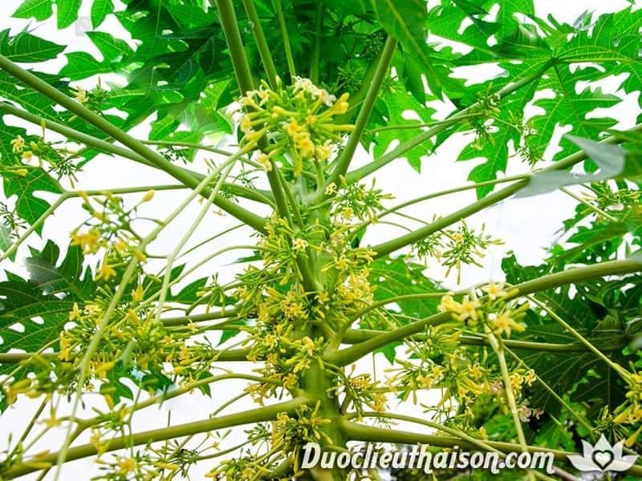
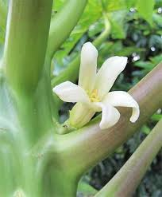
Hoa chỉ có nhị (hoa đực) hoặc nhụy (hoa cái)
Hoa bầu
Hoa đu đủ
15

Slide 16
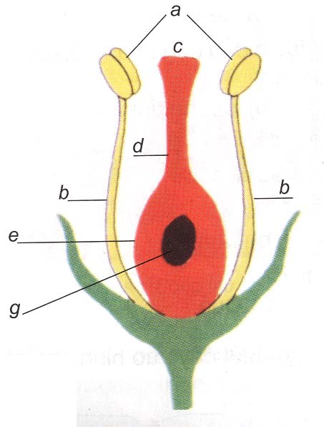
Khoa học
Cơ quan sinh sản của thực vật có hoa
Chỉ và nói tên từng bộ phận của nhị và nhuỵ.

Slide 17
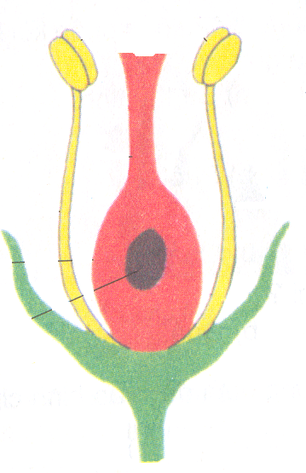
Bao phấn (chứa
các hạt phấn)
Đầu nhuỵ
Chỉ nhị
Vòi nhuỵ
Nhị gồm:
- Bao phấn (chứa các hạt phấn)
- Chỉ nhị
Nhuỵ gồm:
- Đầu nhuỵ.
- Vòi nhuỵ.
- Bầu nhuỵ
- Noãn
Bầu nhuỵ
Noãn
Cơ quan sinh sản của thực vật có hoa gồm có những gì ?

Slide 18
Hoa là cơ quan sinh sản của những loài thực vật có hoa. Cơ quan sinh dục đực gọi là nhị. Cơ quan sinh dục cái gọi là nhụy. Một số cây có hoa đực riêng, hoa cái riêng. Ở đa số cây khác, trên cùng một hoa có cả nhị và nhụy.
Khoa học
Cơ quan sinh sản của thực vật có hoa
Cơ quan sinh sản của thực vật có hoa là gì ?
Bài học:

Slide 19
Trò chơi: Ai nhanh ai đúng
Chọn đáp án đúng và ghi vào bảng
1. Cơ quan sinh sản của thực vật có hoa là gì?
Rễ Lá
Thân Hoa
X

Slide 20
Trò chơi: Ai nhanh ai đúng
Chọn đáp án đúng và ghi vào bảng
2. Cơ quan sinh dục đực của thực vật có hoa gọi là gì?
Nhị Nhuỵ
X

Slide 21
Trò chơi: Ai nhanh ai đúng
Chọn đáp án đúng và ghi vào bảng
3. Cơ quan sinh dục cái của thực vật có hoa được gọi là gì?
Nhị Nhuỵ
X

Slide 22
Bài học: Hoa là cơ quan sinh sản của những loài thực vật có hoa. Cơ quan sinh dục đực gọi là nhị. Cơ quan sinh dục cái gọi là nhụy. Một số cây có hoa đực riêng, hoa cái riêng. Ở đa số cây khác, trên cùng một hoa có cả nhị và nhụy.
Khoa học
Cơ quan sinh sản của thực vật có hoa

Slide 23
TIẾT HỌC KẾT THÚC RỒI
CHÚC CÁC EM CHĂM NGOAN HỌC GIỎI!

